Slide 1
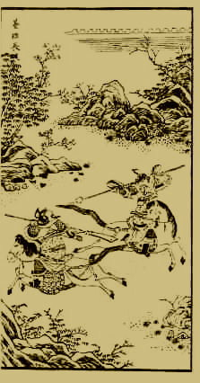
破阵子
为陈同甫赋壮词以寄之
辛弃疾

Slide 2

作者简介
辛弃疾（１１４０－１２０7），南宋爱国词人，别号稼轩，山东济南人。以他“壮岁旌旗拥万夫”这样的豪语，抒写英雄之词，为后人留下了许多雄浑豪放、脍炙人口的词章。尤以《破阵子·为陈同甫赋壮词以寄之》《永遇乐·京口北固亭怀古》《水龙吟·登建安赏心亭》《菩萨蛮·书江西造口壁》等为最著名。辛弃疾是两宋词人中词作最多的作家，共有六百多首。
辛词艺术风格以豪放为主，不拘一格，沉郁、明快、激励、妩媚兼而 有之。作词不为格律所拘束，语言多有创新，善于熔铸经史诗文乃至民间口语入词，使词体散文化，丰富了词的表现力，大大地发展了宋词的思想内容和艺术风格，把苏轼开创的豪放词风推向了新的高峰，被后人并称为 “苏辛”。

Slide 3
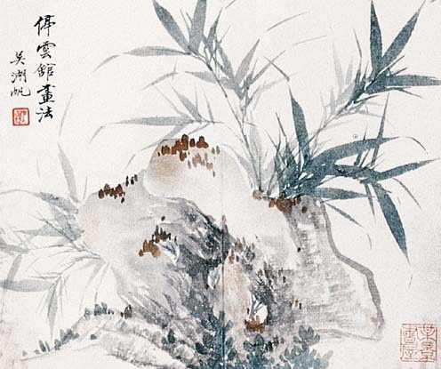
淳熙八年（1181年），
辛弃疾在两浙西路提点刑狱
公事任上，被人弹劾罢官。
写作背景
他不得已而在上饶 带湖 赋闲家居。陈同甫，名亮，也是主张北伐的爱国志士，与辛弃疾是志同道合的朋友，二人经常有书信往来，诗词唱和。这首词就是寄给陈亮的。
“壮词” 即内容、情感、形象、语言等方面都豪放、壮美的作品。

Slide 4
陈亮来访稼轩，两人痛饮。谈起了时局形势。陈亮气愤异常，朝廷权贵只知歌舞升平，苟且偷安。中原沦陷已历经六十余年，再不北伐讨虏，收复失地，中原百姓就难见复国的一天了。提起中原百姓，辛弃疾不禁想起了当年在山东沂yí蒙山的战斗生活，想起了豪爽的耿京。便取出宝剑，递与陈亮看，并给他讲述耿京的事情。陈亮不禁赞道：“想不到草莽之中竟有如此豪杰！”大有恨不相识之感。酒至酣处，陈亮舞起宝剑，辛弃疾引吭高歌，歌的便是《破阵子》。

Slide 5
破阵子
为陈同甫赋壮词以寄之
辛弃疾（南宋）
醉里挑tiǎo灯看剑，梦回吹角连营。八百里分麾huī下炙zhì，五十弦xián翻塞sài外声，沙场秋点兵。
马作的卢dí lú飞快，弓如霹雳pī lì弦惊。了却君王天下事，赢得生前身后名。可怜白发生！

Slide 6
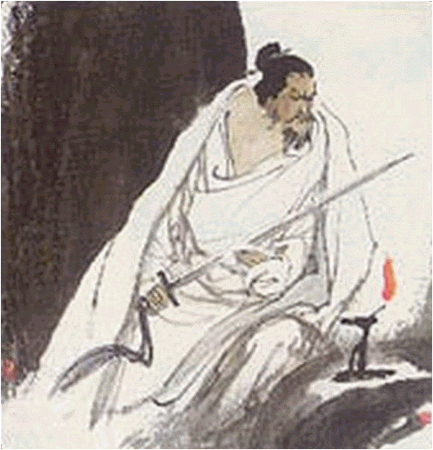
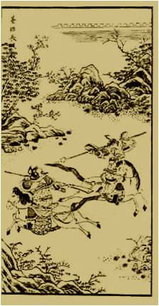
读诗
品诗

Slide 7
词人自称这是一首“壮词”，请认真品读词作，说说你觉得从哪些地方能体现“壮”？
的军营生活
的战斗场面
的雄心壮志
雄壮
壮
壮烈
豪壮
Notes:
雄壮的军营生活
壮烈的战斗场面
豪壮的雄心壮志

Slide 8
梦回吹角连营。八百里分麾下炙，五十弦翻塞外声，沙场秋点兵。
军营生活。
这几句，从号角连营、分食牛肉、翻奏战歌、检阅军队具体描绘渲染了军中的战斗生活气息，表现了官兵们昂扬的斗志。
Notes:
军营生活。这几句，从号角连营、分食牛肉、翻奏战歌、检阅军队具体描绘渲染了军中的战斗生活气息，表现了官兵们昂扬的斗志。

Slide 9
马作的卢飞快，弓如霹雳弦惊。
“马作的卢飞快”：运用典故。“的卢”是古代著名的快马，相传一跃三丈，这里用来比喻战马都像的卢那样飞速奔驰。
描绘战斗场面。
选取战场上最具典型特征的马和弓来写。刻画了一个杀敌报国，冲锋陷阵的英雄形象。
Notes:
描绘战斗场面。
选取战场上最具典型特征的马和弓来写。刻画了一个杀敌报国，冲锋陷阵的英雄形象。

Slide 10
了却君王天下事，赢得生前身后名。
抒发雄心壮志。
完成大业、赢取功名 ，洋溢着作者的爱国热情和雄心壮志。
Notes:
抒发雄心壮志。
完成大业、赢取功名 ，洋溢着作者的爱国热情和雄心壮志。

Slide 11
也有人说这首词读来令人悲伤，你觉得哪里体现？
借酒消愁，表达自己壮志未酬的抑郁、苦闷之情。
醉中入梦，对往昔豪壮军营生活的回忆只能梦中再现。
醉里挑灯看剑，
梦回吹角连营。
实写
立功扬名的志愿未能实现，而人却老了。表达了诗人渴望杀敌报国的雄心壮志和壮志未酬、报国无门的忧愤之情。
可怜白发生！
Notes:
借酒消愁，表达自己壮志未酬的抑郁、苦闷之情。
醉中入梦，对往昔豪壮军营生活的回忆只能梦中再现。
立功扬名的志愿未能实现，而人却老了。表达了诗人渴望杀敌报国的雄心壮志和壮志未酬、报国无门的忧愤之情。

Slide 12
材料：辛弃疾出生时，家乡已被金兵占领，北方人民的深重灾难在他童年生活中留下深深的印记。青年时代，词人就积极投身军事斗争，他集结两千余人起义，投奔抗金将领耿京部下，抗击敌人。在他率众投归南宋途中，辛弃疾亲自带领五十轻骑长驱直入金营，生擒叛徒张安国，立下卓著的功勋。回归南宋后，他历任湖北、江西、浙东等地安抚使，但朝廷没有再让他到抗金的前线。他一生反对和议、盼望早日恢复中原的主张，也未能为南宋小朝廷所采纳，而且两次被弹劾革职。
从４２岁至６８岁的漫长岁月，词人主要在江西上饶一带的农村中度过，把满腔的忧国忧民的热情，都寄托在所写的词里。

Slide 13
宋绍兴三十一年（1161年），金主完颜亮大举南侵，在其后方的汉族人民由于不堪金人严苛的压榨，奋起反抗。二十一岁的辛弃疾也聚集了二千人，参加由耿京领导的一支声势浩大的起义军，并担任掌书记。当金人内部矛盾爆发，完颜亮在前线被部下所杀，金军向北撤退时，辛弃疾于绍兴三十二年（1162年）奉命南下与南宋朝廷联络。在他完成使命归来的途中，听到耿京被叛徒张安国所杀、义军溃散的消息，便率领五十多人袭击几万人的敌营，把叛徒擒拿带回建康，交给南宋朝廷处决。辛弃疾惊人的勇敢和果断，使他名重一时，“壮声英概，懦士为之兴起，圣天子一见三叹息”（洪迈《稼轩记》）。宋高宗便任命他为江阴签判，从此开始了他在南宋的仕宦生涯，这时他才二十三岁。

Slide 14
《破阵子.为陈同甫赋壮词以寄之》
听号角
分麾下炙
听塞外声
沙场点兵
马快弦惊
建功立业
追忆往事，豪情满怀
虚写
雄壮
结合
反衬
感情跌宕
震撼人心
实写
悲壮
可怜白发生
回到现实，满腔悲愤

Slide 15
青玉案·元夕
辛弃疾
东风夜放花千树，
更吹落，星如雨。
宝马雕车香满路。
凤箫声动，玉壶光转，一夜鱼龙舞。
蛾儿雪柳黄金缕，
笑语盈盈暗香去。
众里寻他千百度，
蓦然回首，那人却在，灯火阑珊处。
清平乐·村居
南宋 辛弃疾
茅檐低小，溪上青青草。醉里吴音相媚好，白发谁家翁媪?
大儿锄豆溪东，中儿正织鸡笼。最喜小儿亡赖，溪头卧剥莲蓬。

Slide 16
摸鱼儿·更能消几番风雨
辛弃疾
淳熙己亥，自湖北漕移湖南，同官王正之置酒小山亭，为赋。
更能消、几番风雨、匆匆春又归去。惜春长怕花开早，何况落红无数。春且住。见说道、天涯芳草无归路。怨春不语。算只有殷勤，画檐蛛网，尽日惹飞絮。
长门事，准拟佳期又误。蛾眉曾有人妒。千金纵买相如赋，脉脉此情谁诉？君莫舞，君不见、玉环飞燕皆尘土！闲愁最苦。休去倚危栏，斜阳正在、烟柳断肠处。
菩萨蛮·金陵赏心亭为叶丞相赋
辛弃疾
青山欲共高人语，联翩万马来无数。烟雨却低回，望来终不来。
人言头上发，总向愁中白。拍手笑沙鸥，一身都是愁。

